Slide 1
Giới thiệu về AngularJS & Yeoman Tổng quan & cách sử dụng AngularJS + Yeoman để xây dựng SPA
Người trình bày: Đỗ Nam Khánh
Technical Lead @ QSoft Vietnam Corporation
khanhdn@qsoftvietnam.com

Slide 2
Các mục trình bày
Giới thiệu về AngularJS
AngularJS là gì?
Các đặc trưng của AngularJS
Giới thiệu về Yeoman
Yo
Grunt
Bower
Case study: Xây dựng ứng dụng quản lý người dùng
Demo
Generate skeleton app
Preview application with built-in server
Build & deploy application

Slide 3

Client Technology Stack

Slide 4

SPA???
Notes:
SPA là gì?
Xu hướng từ năm 2006-2007?

Slide 5
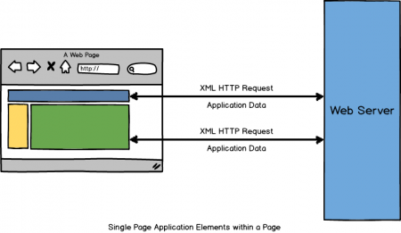
SPA = Single Page Application
Một sing-page app, hay còn được gọi là single-page interface, là một web app hay website hiển thị vừa vặn trên một mặt trang web, với mục đích là giúp user có trải nghiệm giống như đang dùng ứng dụng trên desktop.
Là ứng dụng chạy bên trong trình duyệt, không yêu cầu phải reload lại toàn bộ trang web mỗi lần sử dụng

Slide 6
AngularJS là gì?
Là một MVC framework dành cho các ứng dụng chạy trên nền browser
Được phát triển từ năm 2009 bởi Miško Hevery và Adam Abrons
Sau khi Abrons rời khỏi dự án, Hevery cùng Igor Minár and Vojta Jína đã tiếp tục phát triển & trở thành dự án chính thức được Google hỗ trợ
Phiên bản 1.0 được đưa ra vào tháng 6 năm 2012
Mục tiêu: để xây dựng các ứng dụng nghiệp vụ theo style CRUD
Được xây dựng với tư tưởng hướng đến việc testing.
Sử dụng một phần của jQuery để thao tác với DOM - jqLite

Slide 7
Mục đích thiết kế
Tách các thao tác với DOM ra khỏi application logic. Cải thiện khả năng test của mã nguồn.
Coi việc kiểm thử quan trọng như việc viết mã nguồn. Khó khăn trong việc kiểm thử bị ảnh hưởng đáng kể bởi việc tổ chức code.
Tách riêng phần xử lý ở client của ứng dụng ra khỏi phần xử lý phía server. Điều này cho phép việc phát triển diễn ra song song và cho phép tái sử dụng ở cả hai phía.
Hướng dẫn các developer từ A-Z trong toàn bộ quá trình xây dựng ứng dụng: từ thiết kế UI, viết business logic, cho đến testing.

Slide 8
Tại sao nên sử dụng AngularJS?
Các thẻ HTML có sẵn vẫn chưa đáp ứng đủ
Rich text
Date picker
Cấu trúc lặp cho các nội dung động
...
HTML được xây dựng cho mục đích hiển thị các dữ liệu tĩnh
AngularJS làm cho HTML trở nên"động"
Giúp các team khác nhau có thể cùng làm việc song song
Front-end team: HTML, CSS, Javascript, AngularJS...
Back-end team: PHP API...

Slide 9
Các đặc trưng của AngularJS
Kiến trúc MVC
Two-way binding
Dynamic templates
Expressions
Modules
Scopes
Dependency injection
Directives
Routing
Services
Filters
Form validation
Testing in mind

Slide 10
Kiến trúc MVC
Phân tách ứng dụng ra các thành phần presentation, data, & logic
Khuyến khích loose coupling giữa các thành phần này
Cùng với services và “dependency injection”, MVC giúp các app Angular có tính cấu trúc tốt hơn, dễ bảo trì và dễ test hơn.

Slide 11
MVVM & MVW
Sau nhiều lần refactorings và cải tiến API thì kiến trúc của AngularJS đã trở nên gần hơn với MVVM
$scope object được xem như là một ViewModel, có thể được decorate bởi một function, gọi là Controller
Sau khi chứng kiến nhiều tranh luận vô nghĩa về MV*, một trong các tác giả framework là Igor Minar đã tuyên bố AngularJS là một… MVW framework – Model-View-Whatever.
Whatever = whatever works for you

Slide 12
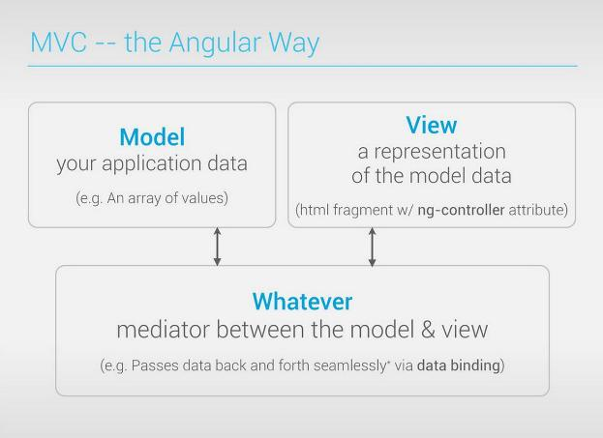

Slide 13
Two-way binding
Data-binding trong Angular web apps là việc tự động đồng bộ hoá dữ liệu giữa model & view components.
Khi thực hiện data-binding, Angular luôn coi Model là “Single-Source of Truth” trong app.
View luôn luôn là thành phần hiển thị ra ngoài của Model. Khi Model thay đổi, View cũng thay đổi theo, và ngược lại.

Slide 14
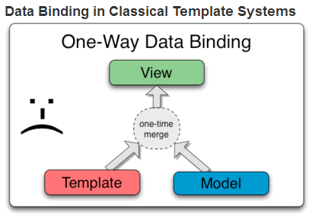
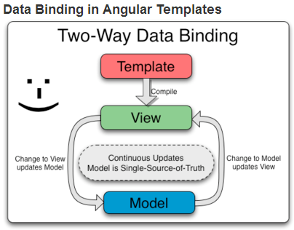
Two-way binding

Slide 15
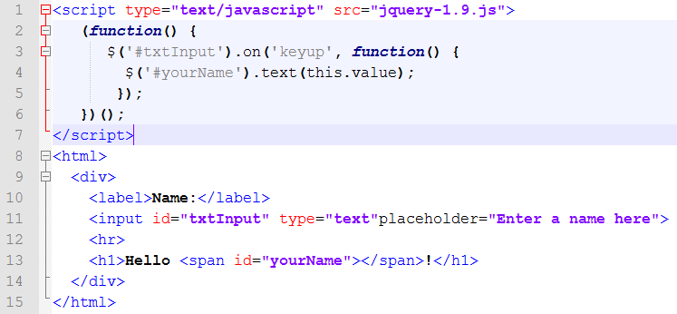
jQuery way:

Slide 16
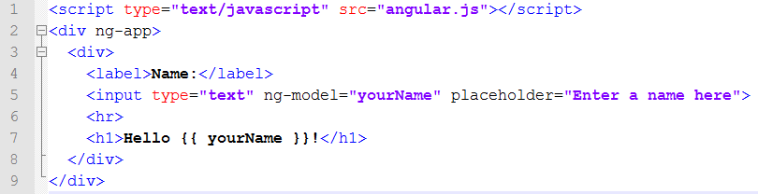
AngularJS way:

Slide 17
Dynamic templates
Angular template là 1 đặc tả dạng declarative (khai báo), cùng với thông tin từ model & controller, trở thành rendered view mà user thấy trên mặt browser. Nó là static DOM, chứa HTML, CSS, và các thành phần, thuộc tính của riêng Angular. Các thành phần Angular và các thuộc tính giúp angular thêm các hành vi và biến đổi template DOM thành dynamic view DOM
Nói 1 cách đơn giản nhất thì Template trong AngularJS là “HTML với additional markup”

Slide 18
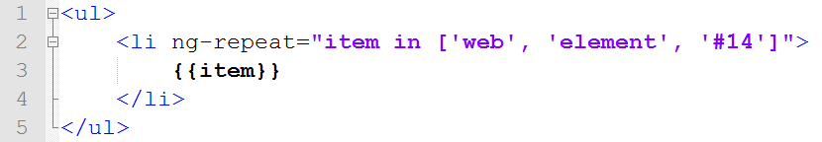
Dynamic templates
Output:
web
element
#14

Slide 19
Expressions
Là các snippets giống JS được đặt trong bindings, kiểu như {{expression}}.
Được xử lý bởi $parse service
Ex: <body> 1 + 2 = {{1+2}} </body>

Slide 20
Scopes
Là object trong application model
Là phần gắn kết giữa View và Controller
Scope cung cấp các APIs để theo dõi các thay đổi của Model: $watch
Scope cung cấp các APIs để truyền bất kỳ thay đổi nào của Model tới View: $apply
Tự động đồng bộ dữ liệu giữa Model và View

Slide 21
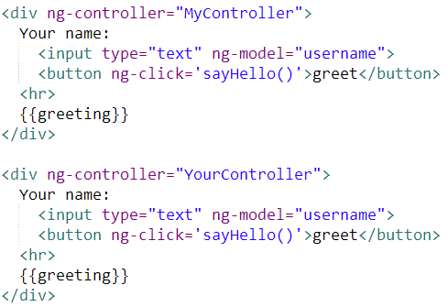
Scopes

Slide 22
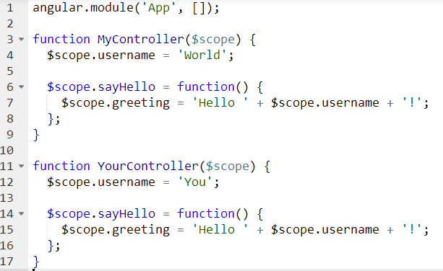
Scopes

Slide 23
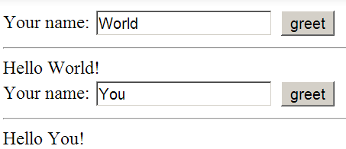
Scopes

Slide 24
Dependence Injection
AngularJS sử dụng DI để tách biệt các modules
Các dependency được đưa vào tự động bởi framework

Slide 25
Dependency Annotation
Inferring Dependencies
$inject Annotation
Inline Annotation

Slide 26
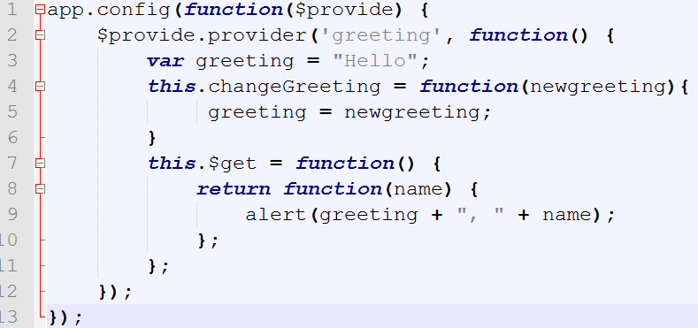

Inferring Dependencies

Slide 27
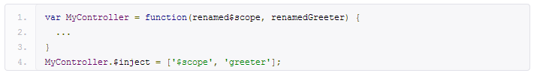
$inject Annotation

Slide 28
$inject API
$injector.get(name): Return an instance of the service.
$injector.has(Name):Allows the user to query if the particular service exist.
$injector.instantiate(Type, locals): Create a new instance of JS type.
$injector.invoke(fn, self, locals): Invoke the method and supply the method arguments from the $injector.

Slide 29
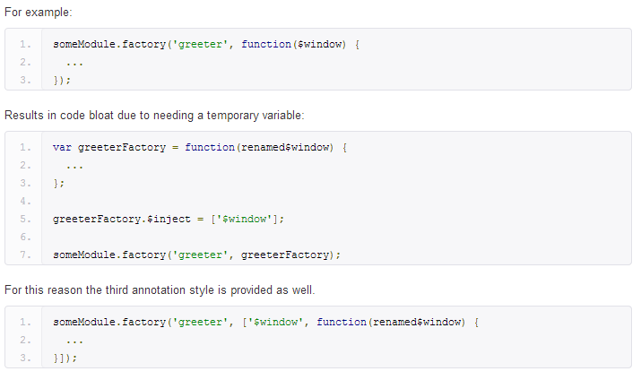
Inline Annotation

Slide 30
Dependence Injection
Bất cứ function nào được gọi với $injector.invoke đều có thể được inject
Mặc định bao gồm:
controller
directive
factory
filter
provider $get (khi định nghĩa provider như là một object)
provider function (khi định nghĩa provider như làm một hàm khởi tạo)
service

Slide 31
Directives
Là các tuỳ biến gắn vào các DOM (attribute, element name, CSS class…) để HTML compiler của AngularJS có thể thêm vào hoặc biến đổi DOM element.
Các loại directive
E - Element: <my-directive></my-directive>
A - Attribute: <div my-directive="exp"></div>
C - Class: <div class="my-directive: exp;"></div>
M - Comment: <!-- directive: my-directive exp -->

Slide 32
Built-in Directives
ngApp
ngBind
ngBindHtml
ngBindTemplate
ngBlur
ngChange
ngChecked
ngClass
ngClassEven
ngClassOdd
ngClick
ngCloak
ngController
ngCopy
ngCsp
ngCut
ngDblclick
ngDisabled
ngFocus
ngForm
nghide
ngHref
ngIf
ngInclude
ngInit
ngKeydown
ngKeypress
ngKeyup
ngList
ngModel
ngMousedown
ngMouseenter
ngMouseleave
ngMousemove
ngMouseover
ngMouseup
ngNonBindable
ngOpen
ngPaste
ngPluralize
ngReadonly
ngRepeat
ngSelected
ngShow
ngSrc
ngSrcset
ngStyle
ngSubmit
ngSwitch
ngTransclude
ngValue

Slide 33
Ví dụ về directive
http://jsfiddle.net/abhiroop/G3UCK/1/light/
http://jsfiddle.net/donamkhanh/4YEG6/

Slide 34
Routing
Dùng để tạo các app theo kiểu SPA (Single Page Application)
ngView thường được dùng để render template
$routeProvider service được dùng để cấu hình route
$location service dùng cho navigate
$routeParams service dùng để nhận các param

Slide 35
Route Events
$routeChangeError
$routeChangeStart
$routeChangeSuccess
$routeUpdate

Slide 36
$location service configuration
Để cấu hình $location service, cần sử dụng $locationProvider thiết lập các tham số như sau:
html5Mode(mode): {boolean}
true - see HTML5 mode
false - see Hashbang mode
default: false
hashPrefix(prefix): {string}
prefix used for Hashbang URLs (used in Hashbang mode or in legacy browser in Html5 mode)
default: ""

Slide 37
Example configuration
$locationProvider.html5Mode(true);
http://example.com/hello-world
$locationProvider.html5Mode(true).hashPrefix('!');
http://example.com/!/hello-world
$locationProvider.html5Mode(false);
http://example.com/#/hello-world
$locationProvider.html5Mode(false).hashPrefix('!');
http://example.com/#!/hello-world

Slide 38
$location methods
absUrl()
hash(hash)
host()
path(path)
port()
protocol()
replace()
search(search, paramValue)
url(url, replace)

Slide 39
$location events
$locationChangeStart
$locationChangeSuccess

Slide 40
Services
Services là các phần dùng lại được của business logic
Được tạo dưới dạng các singleton object
Services là một phần của module
Modules là nhóm các chức năng

Slide 41
Các loại services
Constant
Value
Factory
Service
Provider

Slide 42
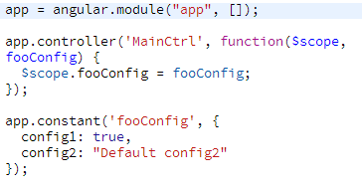
Constant service
Là một service hữu dụng thường được dùng để cung cấp các cấu hình mặc định trong directive
Sử dụng như hằng số, các giá trị trong constant service sẽ không thể thay đổi được

Slide 43
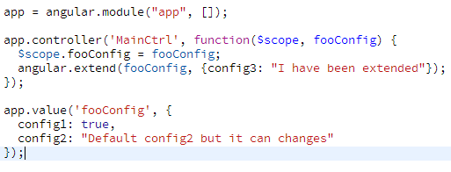
Value service
Tương tự như consant service, chỉ khác ở chỗ là ta có thể thay đổi được giá trị

Slide 44
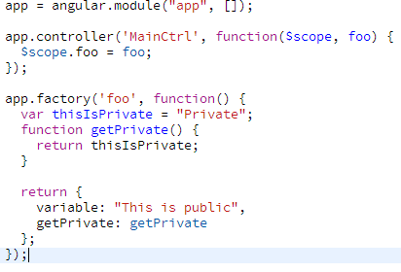
Service Factory
Là một service được sử dụng nhiều nhất & cũng là khái niệm dễ hiểu nhất.
Là một service mà có thể trả về bất cứ kiểu dữ liệu nào. Không cần biết làm thế nào để tạo ra đối tượng, bạn chỉ cần quan tâm đến việc trả về cái gì.

Slide 45
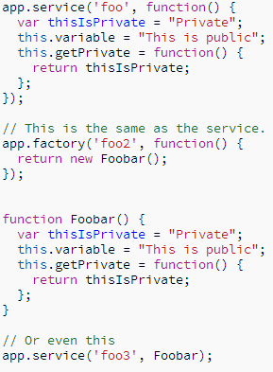
Service
Hoạt động gần giống như Factory
Service nhận về một constructor, do đó khi sử dụng lần đầu tiên nó sẽ thực hiên new Foo() để khởi tạo đối tượng

Slide 46
Service Provider
Service provider names bắt đầu bằng tên của service + hậu tố Provider.
app.provider('foo', function() {…})
app.config(function(fooProvider) {…})
Một service provider phải có $get function để có thể inject vào các thành phần khác trong ứng dụng

Slide 47
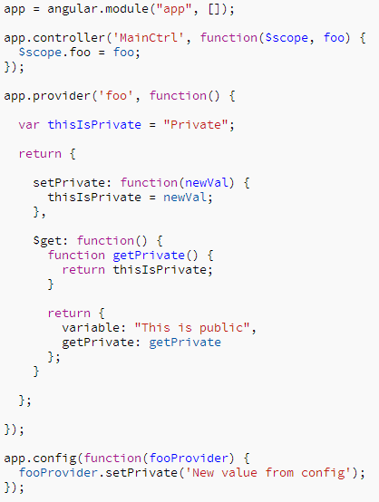
Service Provider

Slide 48
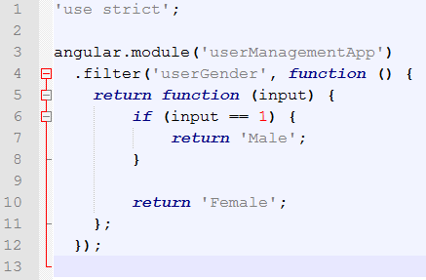
Filters
Định dạng dữ liệu để hiển thị cho user.
Theo tinh thần của UNIX filters và sử dụng các cú pháp tương tự | (pipe)
Built-in filters
currency
date
json
limitTo
lowercase
uppercase
orderBy
number

Slide 49
Testing in mind
End-to-end (integration) testing
Unit testing
Jasmine

Slide 50
Form validation
Controls (input, select, textarea) là các cách users nhập data
Form là 1 tập các controls với mục đích nhóm các controls liên quan đến nhau
Form và controls cung cấp các validation services, để users được báo các lỗi liên quan đến nhập dữ liệu
Server-side validation cũng cần thiết để đảm bảo độ an toàn của app.
Sử dụng thuộc tính “novalidate” để tắt chức năng validation mặc định của trình duyệt

Slide 51
Form validation
CSS Classes:
ng-valid: class được add vào element nếu valid
ng-invalid: class được add vào element nếu invalid
ng-pristine: class được add vào element lúc ban đầu, trước khi AngularJS xử lý validation
ng-dirty: class được add vào element khi AngularJS xử lý validation

Slide 52
Form validation
Custom Validation:
Angular cung cấp các xử lý cơ bản cho hầu hết các kiểu input html5: (text, number, url, email, radio, checkbox) kèm directives để validate (required, pattern, minlength, maxlength, min, max)
Có thể tự đưa ra validate riêng bằng cách tự tạo directive để đưa hàm validate của mình vào ngModel controller

Slide 53
Form validation
Validation có thể xuất hiện ở 2 chỗ:
Model to View update: khi model thay đổi, tất cả các hàm trong NgModelController#$formatters array được pipe-lined, để mỗi hàm này có thể format được value và thay đổi trạng thái valid của form control thông qua NgModelController#$setValidity.
View to Model update: tương tự như vậy, khi user tương tác với 1 control, nó gọi NgModelController#$setViewValue. Nó sẽ pipeline tất cả các hàm trong NgModelController#$parsers array, để mỗi hàm này lần lượt convert value và trạng thái thay đổi của form control thông qua NgModelController#$setValidity.

Slide 54
Giới thiệu về Yeoman
Gồm 3 ứng dụng:
Yo
Grunt
Bower
Yeoman không chỉ là tool mà còn được sử dụng như là 1 workflow, tập hợp các "best practices" để giúp cho việc phát triển web dễ dàng hơn

Slide 55
Yeoman features
Lightning-fast scaffolding
Dễ dàng tạo khung cho những dự án mới với các template tuỳ biến được (vd: HTML5 Boilerplate, Bootstrap), AngularJS v.v…
Great build process
Minification and concatenation (thu nhỏ và cố kết ?)
Tối ưu tất cả image files, HTML
Compile CoffeeScript and Compass files
Automatically lint your scripts
Tất cả scripts đều được tự động chạy qua JSHint để đảm bảo nó tuân theo những best-practices.

Slide 56
Yeoman features
Built-in preview server
Tối ưu ảnh cực tốt
Dùng OptiPNG và JPEGTran
Package management cực ngon
Dễ dàng search được packages mới thông qua command-line, cài đặt và update chúng mà không cần mở browser.
PhantomJS Unit Testing
Dễ dàng chạy unit tests trong WebKit thông qua PhantomJS.

Slide 57
Workflow without Yeoman
Tìm HTML Boilerplate
Download & add vào project
Tìm UI Boilerplate
Download & add vào project
Download project libs, add
Copy boilerplate cho models, views, setup
Setup test runner
Setup build process
Viết code!

Slide 58
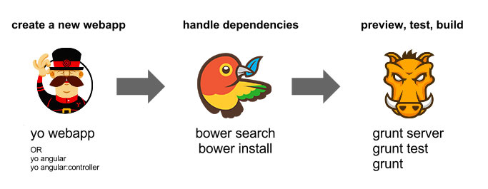
Yeoman workflow

Slide 59
Yeoman workflow
Includes:
HTML5 Boilerplate
Twitter Bootstrap
AngularJS
Karma Testrunner
Scaffolding for Models, Directives, Routes, Views, Values, Constants, Services, Factories, ...
DI-aware JavaScript minification
CoffeeScript support

Slide 60

Tool để tạo khung, lên khung các app mới, tạo config cho Grunt và đưa vào các task Grunt cần cho build

Slide 61
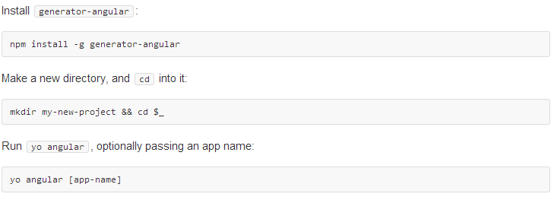
AngularJS generator

Slide 62
AngularJS generator
Available generators:
angular (aka angular:app)
angular:controller
angular:directive
angular:filter
angular:route
angular:service
angular:provider
angular:factory
angular:value
angular:constant
angular:decorator
angular:view

Slide 63

Bower là một công cụ quản lý package và các thành phần phụ thuộc dành cho web.
Được viết bởi Twitter Inc

Slide 64
Bower commands
Việc sử dụng Bower chủ yếu thông qua 3 lệnh sau:
bower search <package name>
bower install <package name>
bower uninstall <package name>

Slide 65
Bower components
Hiện tại có khoảng 5435 bower components
http://sindresorhus.com/bower-components

Slide 66

Grunt là tool tự động hoá cho các dự án phát triển web.
Ta có thể minify code, biên dịch, unit test, validate, etc.
Có thể tự động hoá rất nhiều thứ để giảm effort của bạn.
Mở rộng được.

Slide 67
Grunt tasks (in Yeoman)
clean: xoá build trước đó
copy: copy toàn bộ folder staging (intermediate/) sang (publish/)
css: gộp các file CSS thành 1 file, thay thế @imports và “nén” CSS files
html: tối giản HTML (từ mức đơn giản đến mức tối đa)
img: tối ưu file .png/.jpg qua OptiPNG/JPEGtran
mkdirs: chuẩn bị các thư mục build
rev: tự động rename các file build theo revision
usemin: thay thế các tham chiếu thành scripts / stylesheets chưa giản lược

Slide 68
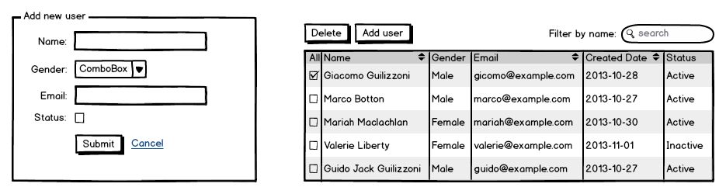
Case study: User management
https://github.com/donamkhanh/sample-user-management

Slide 69
Case study: User management
Flow thực hiện bằng jQuery:
Tạo mockup layout
Xây dựng server API
Thao tác với server API
Phải viết khá nhiều code

Slide 70
Case study: User management
Flow thực hiện bằng AngularJS:
Static template
Angular templates
XHRs & Dependency injection
Routing & multiple views
REST and custom services

Slide 71
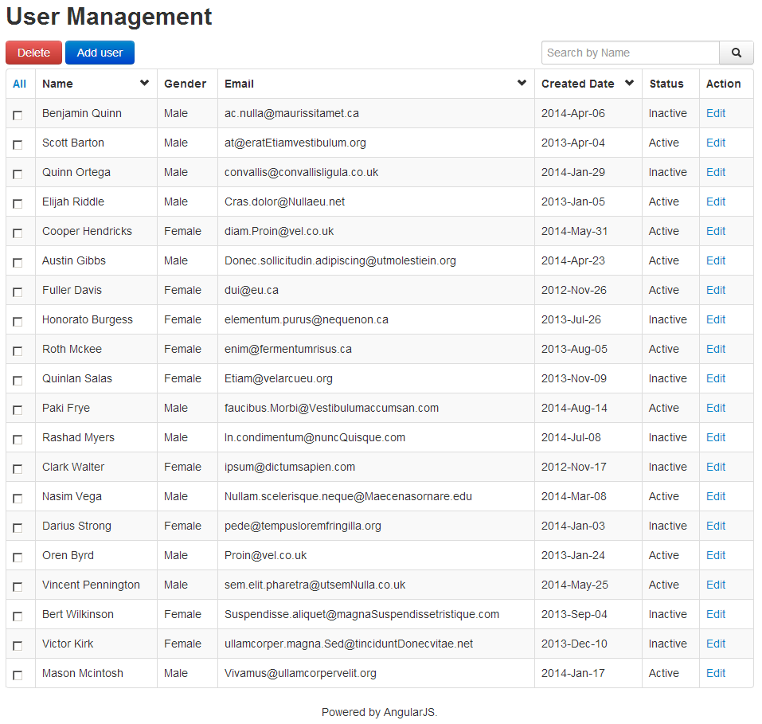
Case study: User management
Generate data: www.generatedata.com

Slide 72
Demo
Generate skeleton app
yo angular:route hello
yo angular:directive hello
yo angular:controller hello
yo angular:view hello
Preview application with built-in server
grunt server
Build application
grunt build

Slide 73
Tài liệu tham khảo
http://angularjs.org
http://yeoman.io
http://bower.io
http://gruntjs.com
http://angular-tips.com/blog/2013/08/understanding-service-types
http://pivotal.github.io/jasmine
http://karma-runner.github.io/0.10/index.html

Slide 74
THANK YOU FOR YOUR ATTENTION!

